Slide 1
Bauleitungen in Eigenregie
Matthias Ensinger
Bauingenieur Technische Universität Stuttgart
Abschluss 1989 Seit 1989 in Grabs SG
Mitglied der Geschäftsleitung Gruner Wepf AG Niederlassungsleiter Buchs SG

Slide 2
Bauleitungen in Eigenregie
Definitionen gemäss SIA-Ordnung 103 (Ausgabe 2014)
Ingenieurvertrag und Honorierungsmöglichkeiten
Normen, Richtlinien, Verordnungen
Von der Projektidee zur Realisierung
Oberbauleitung (BHU) / Örtliche Bauleitung
Übernahme der Bauleitung
Startsitzung / Präsenz auf der Baustelle
Projektergänzungen /-änderungen / Anweisungen
Verhältnis der Projektpartner
Umgang mit Fehlern, Mängeln, Schäden, etc.
Beispiele
Zusammenfassung

Slide 3
1. Definitionen gemäss SIA 103

Slide 4
2. Ingenieurvertrag
Ingenieurofferte definiert Leistungsumfang
Ein Auftrag kann mündlich oder schriftlich erfolgen
Ingenieurvertrag nach SIA
Vertragsänderungen sollten festgehalten werden

Slide 5
3. Normen, Richtlinien
SIA 103, Ausgabe 2014, Ordnung für Leistungen und Honorar der Bauingenieurinnen und Bauingenieure
SIA 118, Allgemeine Bedingungen für Bauarbeiten
EKAS, Eidgenössische Koordinationsstelle für Arbeitsschutz
SUVA-Richtlinien
SVGW-Richtlinien
Verordnung über die Sicherheit und den Gesundheitsschutz der Arbeitnehmerinnen und Arbeitnehmer bei Bauarbeiten
Vorgaben aus der Baubewilligung heraus
Baugesetz der Gemeinde/Stadt
Gesetzgebung hinsichtlich Umweltschutz
weitere

Slide 6
4. Von der Projektidee zur Realisierung
Die SIA-Ordnung 103 gibt Umrisse des Inhalts der Phasen vor
Je detaillierter das Projekt, desto einfacher hat es der Bauleiter
Nicht alle bei der Projektphase besprochenen, skizzierten, berechneten Details können auf den Plänen dargestellt werden
Planvorgaben werden in Kubaturen, Laufmeter, Stück, etc. im Leistungsverzeichnisses umgesetzt
Bauablauf spiegelt sich im Leistungsverzeichnis
Unterbruch zwischen dem Projekt und dem Beginn der Bauleitung
Wechsel der Verantwortung nach der Projektphase zum Bauleiter
55% der Fehler passieren vor der Ausführung

Slide 7
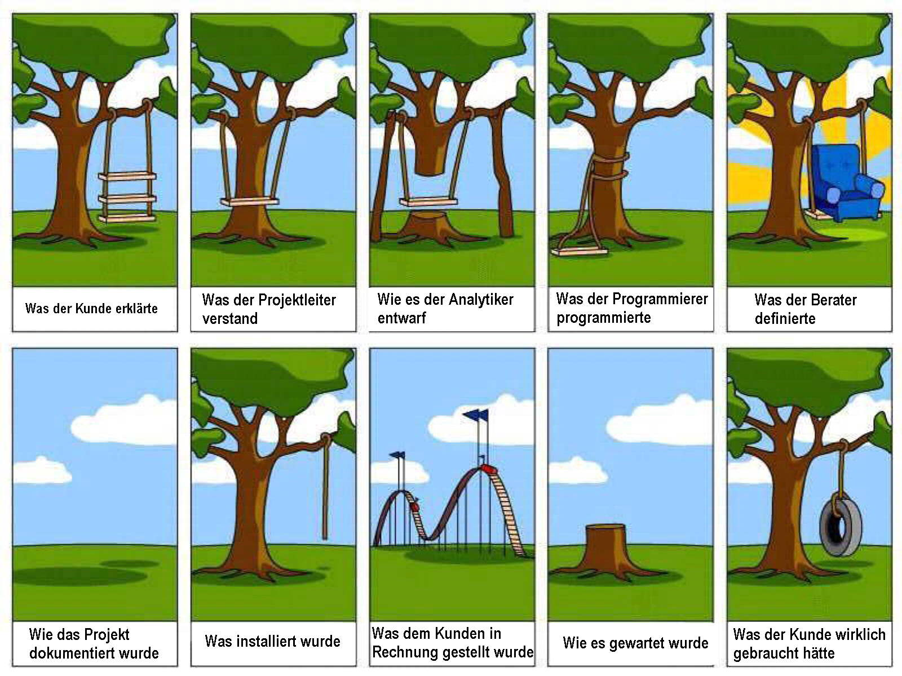
4. Von der Projektidee zur Realisierung

Slide 8
5. Oberbauleitung (BHU) / örtliche Bauleitung
Welche Aufgaben hat die Oberbauleitung ?
Entlastung Bauherr
Koordination Fachplaner verschiedener Richtungen
Schnittstelle zu Behörden, Ämtern, Öffentlichkeitsarbeit
Periodisches Kontrollieren der Bauarbeiten auf Platz
Abwickeln des Zahlungsverkehrs, Rechnungsfreigabe
Kontrolle Gesamtkosten, Schlussabrechnung
Periodische Standbericht zuhanden des Auftragsgebers
Freigeben Terminpläne

Slide 9
5. Oberbauleitung (BHU) / örtliche Bauleitung
Wo macht eine Oberbauleitung Sinn ?
Komplexe Bauvorhaben
Ausbauten einer Versorgung über mehrere Jahre, wobei das Gesamtprojekt im Blick bleiben muss. Ggf. mit wechselnden Fachplanern
Bauvolumen ist nicht massgebend

Slide 10
5. Oberbauleitung (BHU) / örtliche Bauleitung
Voraussetzungen für die Oberbauleitung
Erfahrung resp. Kenntnisse in mindestens einem, besser zwei bis drei, der Hauptfachgebiete des Projektes.
Vernetztes Denken
Koordinations- und Kommunikationsgeschick
Verkörperung einer Respektsperson

Slide 11
5. Oberbauleitung (BHU) / örtliche Bauleitung
Übernahme der Oberbauleitungsfunktion
Auftraggeber selbst
Bauherrenberatung
Beauftragtes Ingenieurbüro des Hauptauftrages im Zuge der örtlichen Bauleitung mit Koordination der anderen Fachplaner

Slide 12
5. Oberbauleitung (BHU) / örtliche Bauleitung
Aufgaben der örtlichen Bauleitung
"Leiten" und "Lenken" der Partner im Projekt zum Gelingen des Vorhabens
Verträge mit Unternehmern und Lieferanten
Vergleichen Ausführung zu Ausführungsprojekt
Bausitzungsprotokolle und Pendenzenlisten
Einmass von Leitungen, etc.
Liefern Unterlagen für Pläne ausgeführtes Werk
Ausmass und Abrechnung mit Unternehmen
Qualitätskontrollen, Kontrollen der Vorgaben z.B. Baubewilligung
Feststellen von Mängel, Behebung

Slide 13
5. Oberbauleitung (BHU) / örtliche Bauleitung
Übernahme der örtlichen Bauleitung
Auftraggeber
Ingenieurbüro, welches das Projekt erstellt hat
Ingenieurbüro, welches neu das Bauleitungsmandat erhalten hat
Einzelperson mit Fachwissen

Slide 14
5. Oberbauleitung (BHU) / örtliche Bauleitung
Notwendige Kenntnisse für das Bauleitungsmandat
Für alle Bereiche, für welche man verantwortlich zeichnet
Fehlt das Wissen sollte der Beizug von Fachpersonen erfolgen
Übernahme der Bauleitungsaufgaben = Übernahme von Verantwortung

Slide 15
6. Übernahme der Bauleitung
Durch das Ingenieurbüro:
Fragen bei der Offertbearbeitung
Welcher meiner Mitarbeiter kann die Bauleitungsfunktion übernehmen?
Hat dieser MA die Erfahrung, das Wissen, die Fähigkeit?
Ist dieser MA dem Auftraggeber genehm?
Braucht es für spezielle Fragen Unterstützung, intern und/oder extern?
Wie hoch ist der tatsächliche zeitliche Aufwand?
Was für Nebenkosten entstehen (Autokilometer, Essen, etc)?
Wann steht die Aufgabe ins Haus ? Sofort, dieses Jahr, in einigen Jahren?

Slide 16
6. Übernahme der Bauleitung
Durch den Auftraggeber:
Fragen für Entscheid die Bauleitung selbst zu machen
Welcher meiner Mitarbeiter kann die Bauleitungsfunktion übernehmen?
Hat dieser MA die Erfahrung, das Wissen, die Fähigkeit?
Braucht es für spezielle Fragen Unterstützung, intern und/oder extern?
Wie hoch ist der tatsächliche zeitliche Aufwand?
Was für Nebenkosten entstehen (Autokilometer, Essen, etc)?
Wann steht die Aufgabe ins Haus ? Sofort, dieses Jahr, in einigen Jahren?
Also fast, bis auf 1, die gleichen Fragen wie beim Ingenieurbüro.

Slide 17
6. Übernahme der Bauleitung
Die grössten "Fehler" vor Baubeginn und während der Bauleitung
Keine Saubere Übergabe an den Bauleiter
Schlechte Planunterlagen und Leistungsverzeichnisse
Anweisungen seitens Bauleitung widersprechen den projektierten Angaben auf den Plänen und Abläufen
Falsche Reaktion in Krisensituationen
Wechsel des Bauleiters
Unsichere Bauleiter sind versierten Unternehmen "ausgeliefert"

Slide 18
7. Startsitzung / Präsenz auf der Baustelle
Die Bauleitung beginnt mit der rechtzeitigen Übernahme des Projektes und der Einarbeitung.
Die Präsenz auf der Baustelle ist den Gegebenheiten anzupassen
Es empfehlen sich fixe Bausitzungsdaten aber auch unangemeldete Baustellenkontrollen
Nicht praktikabel sind Bauleitungen, welche sporadisch am Abend, nach der "normalen" Arbeit abgewickelt werden.
Gute Projektpläne verringern den Bauleitungsaufwand Gute Ausführungsfirmen verringern den Bauleitungsaufwand

Slide 19
8. Projektergänzungen / -änderungen / Anweisungen
Im Zuge der Projektierung und der Ausführung kommen immer wieder Änderungen vor. Dies ist "normal"
Änderungen verursachen Kosten (positiv und negativ)
Verantwortung der Änderungen (Projektverfasser, Bauleiter, Auftraggeber, Unternehmer)
Projektänderungen sind zu dokumentieren und zu kommunizieren
Anweisungen, welche seitens der Bauleitung kommen, sollten in der Regel mit dem genehmigten Projekt im Einklang sein.

Slide 20
8. Projektergänzungen /-änderungen / Anweisungen
Unabhängig von Anweisungen seitens Bauherrschaft oder Bauleitung müssen die Unternehmen die EKAS-Richtlinien, SUVA-Richtlinien, Gesetzte, etc. einhalten
Die Unternehmen stehen heute unter teilweise hohem terminlichen und finanziellen Druck. Daher wird sehr oft versucht für sich den besten Ablauf etc. herauszuholen. Unternehmen kommen mit Änderungsvorschlägen, welche ihnen den Ablauf erleichtern, nicht verzögern.
Übernimmt der Auftraggeber die Bauleitung ist er sozusagen Arbeitgeber für den eigenen Bauleiter

Slide 21
9. Verhältnis der Projektpartner
Zwischen den Vertragsparteien Bauherr - Planer - Unternehmen besteht oft ein Vertrauensverhältnis
Man kennt sich aus zahlreichen Projekten
Man ist aus dem gleichen Dorf, unter Umständen auch noch verwandt
Man hat schon zusammen die Schulbank gedrückt
Wie sage ich, wenn der Auftraggeber meiner Meinung nach einen falschen Entscheid getroffen hat ?
Wie sagt der Unternehmer dem Bauleiter, was falsch gelaufen ist ?
Wie sagt die örtliche Bauleitung der Oberbauleitung, dass etwas passiert ist ?
Der Ton macht die Musik

Slide 22
10. Umgang mit Fehlern und Mängeln
Jede schlechte Nachricht wird nicht besser in dem man sie verdrängt und versucht unter den Tisch zu kehren
Offene und direkte Kommunikation ist notwendig
Sammeln der Fakten, sortieren, sich sicher sein
Emotionslos und sachlich bleiben
Keine Hauruckaktionen auf der Baustelle (ausser Gefahr ist in Verzug)
Grundsätzlich können Fehler in allen Phasen entstehen, durch alle Beteiligten . Bei der Fehlersuche gibt es kein Tabu

Slide 23
11. Beispiele
Einbau Drucktüren Reservoir: Während der Ferien des Bauleiters der Ingenieurbüros (noch ohne Handyzeit) werden die Drucktüren versetzt. Der Polier wurde instruiert, eine Türe Anschlag links, die andere rechts.
Als es darum ging, war er sich nicht mehr sicher und fragte den "Stv-Bauleiter" in Form des Auftraggebers. Dieser gab die Anweisung Türen anders herum anzuordnen.
Technisch und finanziell hatte dies keine Auswirkungen.
Betrieblich wäre die andere Lösung in Augen des Bauleiters etwas besser gewesen.
Man kann es verhindern, wenn die Information auf den Plänen vermerkt ist.

Slide 24
11. Beispiele
Baugrubensicherungen, Grabenspriessungen: Ingenieurbüro plant einen Leitungsbau. Projektübergabe an Auftraggeber, welcher die Bauleitung selbst übernimmt.
Im Laufe der Grabarbeiten wird der Bauverwalter der Gemeinde mit der Frage konfrontiert, ob der Baumeister die Baugrubensicherung wirklich machen muss. "Letztes Mal" ging es auch ohne. Der Bauverwalter stimmt, aufgrund des Kostendruckes, den auch er verspürt, zu.
Am nächsten Tag kommt der Projektverfasser zufällig auf Platz und stellt das Fehlen der Sicherung fest. Der Projektverfasser "reklamiert". Der Bauverwalter kommt dazu, es wird besprochen, der Projektverfasser setzt sich durch. Der Baumeister stellt Regierechnung, da er zusätzlichen Aufwand für die nachträgliche Spriessung hatte.
Rechnung aus Sicht des Projektverfassers nicht berechtigt, da in den Plänen vermerkt und Graben höher als 1.5m.

Slide 25
11. Beispiele
Schliessen von Aussparungen bei Verrohrungen. Der Auftraggeber führt die örtliche Bauleitung selbst aus.
Der Brunnenmeister gibt das Zugiessen der Aussparungen frei. Die Chromstahlverrohrung ist einwandfrei montiert, alles i.O.
Der Baumeister macht es fachmännisch und die Aussparung ist korrekt verschlossen.
Der Projektverfasser wollte die Aussparung aber noch für den Pumpbetonschlauch für die Pumpensockel offen lassen. Nun geht das mit dem Pumpbeton nicht und der Unternehmer stellt eine Zusatzrechnung.
Im Leistungsverzeichnis war dieser Ablauf so vorgesehen. Davon hat an der Startsitzung / Projektübergabe aber niemand gesprochen.

Slide 26
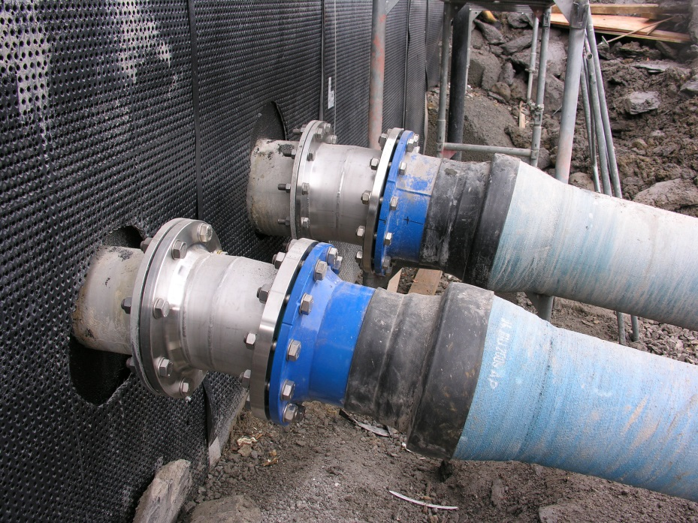
11. Beispiele
Flanschübergang Reservoirableitung:
Zuständigkeiten: Bauleiter 1 (z.B. Brunnenmeister) für Gussleitung, Bauleiter 2 (Ingenieurbüro) für Bauwerk inkl. Chromstahlleitung.

Slide 27
11. Beispiele
Druckleitung KWKW:
Füllen der Leitung bis zu einer bestimmten Druckhöhe. Auftraggeber wollte etwas testen. Dieser Zwischenzustand war nicht vorgesehen, es war sozusagen kurzfristiges Neuland.
Teilprojektleiter des Projektverfassers/Ingenieurbüro war anwesend, ist aber nicht eingeschritten.
Gegen Ende des Füllvorgangs haben sich die Rohre leicht verschoben.
Ergebnis: Rückbau aussen Guss und teilweise innen Chromstahl.
Versicherung Bauherr wurde aufgeboten.
Ingenieurbüro hat einen Teil des Schadens übernommen.
Ohne Anwesenheit des Teilprojektleiters wären alle Kosten durch den Auftraggeber zu bezahlen gewesen.

Slide 28
12. Zusammenfassung
Die Vorgaben, Vorstellungen des Auftraggebers sind bekannt
Der Auftraggeber weiss, was er will, aber auch was er nicht will
Die Projekte sind detailliert zu erarbeiten
Lösungen auf der Baustelle muss für Unvorhergesehenes reserviert bleiben
Eine Bauleitung durch den Auftraggeber macht dann Sinn, wenn neben der fachlichen Qualifikation auch die Kapazitäten vorhanden sind
Bauleitungen aufzuteilen ergeben Schnittstellen. Schnittstellen sind Fehlerquellen
Der Projektverfasser ist auch ohne ein Bauleitungsmandat für seine Projektierungsarbeit verantwortlich
Eine gute und offene Kommunikation ist unerlässlich.

Slide 29
12. Zusammenfassung
Wer Aufgaben übernimmt,
übernimmt auch Verantwortung !
Wer Verantwortung übernimmt,
darf das Lob ernten,
muss aber auch für Fehler
und dessen Konsequenzen geradestehen !

Slide 30
Besten Dank

